Slide 1
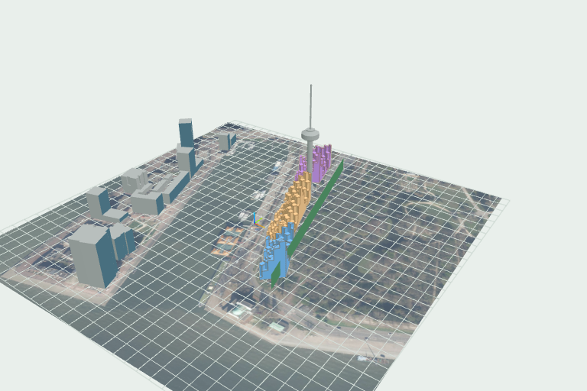

PARKHAVEN STUDIO / PRESENTATIE V0.2
Van 3D-model naar
onderbouwde ontwerpkeuze.
Wat de app doet — en hoe de techniek samenwerkt
Rhino • Grasshopper • 3D-bewijs • AI • rapportage
OVERZICHT + TECHNISCHE ACHTERGROND
Notes:
ParkHaven Studio is een lokale ontwerpomgeving die een Rhino-model omzet in een begrijpelijke ontwerpbeoordeling. De app brengt Rhino, Grasshopper, modelbeelden, meetresultaten en rapportage samen in één begeleide route. De gebruiker importeert een ontwerp, plaatst het op de locatie, analyseert het en maakt een controleerbaar verslag. Eerst bekijken we die hoofdwerking; daarna zoomen we in op de technische opbouw.

Slide 2
WAAROM PARKHAVEN STUDIO
02
Van losse gereedschappen naar één ontwerpdossier
ZONDER APP
MET APP
Rhino
✓
Model + versie
Grasshopper
✓
PARKHAVEN
STUDIO
Resultaten
Schermafbeeldingen
✓
Beelden
Eén begeleide workflow
Notities
✓
Rapport
Iedere conclusie blijft gekoppeld aan dezelfde modelversie, berekening en hetzelfde bewijs.
PARKHAVEN STUDIO
LOKAAL • HERLEIDBAAR • MODELGEBASEERD
Notes:
Het huidige proces is vaak versnipperd. Geometrie staat in Rhino, berekeningen in Grasshopper, beelden worden handmatig gemaakt en conclusies belanden in losse documenten. Daardoor is moeilijk te herleiden welke uitkomst bij welke modelversie hoort. ParkHaven Studio verbindt die onderdelen, bewaart de bron en koppelt iedere analyse, afbeelding en conclusie aan dezelfde modelstatus. Zo wordt itereren overzichtelijker en beter uitlegbaar.

Slide 3
GEBRUIKERSERVARING
03
Vijf stappen van model naar besluit
01
02
03
04
05
Importeren
Positioneren
Analyseren
Begrijpen
Rapporteren
Bronmodel bewaren
Eenheden + positie
Rhino + Grasshopper
Viewer + vaste beelden
Advies + PDF
De app begeleidt de route; de ontwerper blijft degene die plaatsing, doelen en conclusies goedkeurt.
PARKHAVEN STUDIO
LOKAAL • HERLEIDBAAR • MODELGEBASEERD
Notes:
Voor de gebruiker zijn er vijf stappen. Eerst wordt een 3DM-bestand geïmporteerd. Daarna controleert de ontwerper positie, rotatie en modeleenheid met een snelle 3D-preview. Vervolgens start de lokale Rhino- en Grasshopper-analyse. Na afloop toont de app prestaties en vier vaste modelbeelden. Optioneel volgt begrensd AI-advies. Tot slot ontstaat een leesbaar rapport dat als PDF kan worden opgeslagen.

Slide 4
CENTRALE WERKRUIMTE
04
Vrij onderzoeken én gecontroleerd vergelijken
3D-VIEWER
Context
Ontwerp, referenties, parkdoel en luchtfoto
Lagen
Zichtbaarheid per analyse- en modellaag
Camera
Vrij navigeren of vaste kijkrichtingen kiezen
Herkenning
Stabiele kleuren voor Volume A, B en C
Volume A
Volume B
Volume C
PARKHAVEN STUDIO
LOKAAL • HERLEIDBAAR • MODELGEBASEERD
Notes:
De centrale werkruimte is de 3D-viewer. Hier staat het ontwerp naast gevels, parkdoel, referentiegebouwen en de lokale luchtfoto. Lagen kunnen afzonderlijk aan en uit, en vaste camera's maken varianten vergelijkbaar. Ontwerpvolumes houden overal dezelfde kleuren: blauw, oranje en paars. Zo blijven Volume A, B en C herkenbaar in de viewer, de bewijsbeelden en het rapport.

Slide 5
WAT DE APP OPLEVERT
05
Van kerngetal naar leesbaar ontwerpdossier
BRUTO VLOEROPPERVLAK
ZICHT
INDICATIEVE KOSTEN
51.868 m²
24,5%
€ 93,4 mln
Zon & klimaat
Zonuren, UTCI en hittestress als vergelijkende screening
Fundering
Paalindicatie, belasting en benuttingsgraad
Ontwerpadvies
Meetbare acties, bewijsreferenties en onzekerheden
Rapport
Vier beelden, legenda, meetwaarden, methode en beperkingen
SCREENING ≠ DEFINITIEF ONTWERP
PARKHAVEN STUDIO
LOKAAL • HERLEIDBAAR • MODELGEBASEERD
Notes:
De app levert kerngetallen zoals bruto vloeroppervlak, zicht en indicatieve kosten. Daarnaast zijn er vergelijkende screenings voor zon, thermisch comfort en fundering; deze zijn geen definitief ingenieursadvies. Alles komt samen in een ontwerpverslag met modelbeelden, meetresultaten, aannames en eventuele ontwerpacties. Het resultaat is dus niet alleen een dashboard, maar een dossier dat de onderbouwing van een ontwerpkeuze zichtbaar maakt.

Slide 6
ARCHITECTUUR
06
Zes componenten, één lokale workflow
DESKTOP
BACKEND
REKENKERN
VIEWER
RAPPORT
WPF + WebView2
venster en levenscyclus
FastAPI
projecten, runs en API
Rhino-plug-in +
Grasshopper-definitie
Three.js
scene en bewijs
HTML → PDF
LOKALE DATAROUTE
OPTIONELE EXTERNE ROUTE
PROJECT
RUN
DATA
OUTPUT
Begrensd tekstpakket
AI-endpoint
bron + werkmodel
job + kopieën
meetwaarden + scene
viewer + rapport
Geen afbeeldingen
of ruwe geometrie
PARKHAVEN STUDIO
LOKAAL • HERLEIDBAAR • MODELGEBASEERD
Notes:
Onder de interface werken zes onderdelen samen. Een Windows-programma met WebView2 toont de app. De lokale FastAPI-backend beheert projecten, runs en rapporten. Three.js verzorgt de 3D-viewer. Voor analyse opent de backend Rhino zichtbaar; een eigen plug-in laadt de Grasshopper-definitie en exporteert JSON-resultaten. Een optionele AI-provider ontvangt alleen begrensde tekst. Beelden blijven lokaal en het rapport wordt lokaal opgebouwd.

Slide 7
TECHNISCHE VERDIEPING I
07
Iedere analyse is een geïsoleerde, herleidbare run
BRON
WERKMODEL
RUN / UUID
original-design.3dm
ongewijzigd
parkhaven-design.3dm
plaatsing goedgekeurd
job.json
status, versies, timing
design.3dm
runlokale modelkopie
ParkHaven_Analysis.ghx
vaste rekendefinitie
weather/
gepinde weersbron
PROVENANCE
data/latest.json
berekende meetwaarden
SHA-256 koppelt bron, definitie, weer,
scene, resultaten en beelden.
data/scene.json
3D-scene voor viewer
data/view-evidence.json
camera's, lagen en hashes
Atomisch publiceren • geen stille overschrijving • verouderd bewijs wordt geweigerd
PARKHAVEN STUDIO
LOKAAL • HERLEIDBAAR • MODELGEBASEERD
Notes:
Iedere analyse is technisch een geïsoleerde run. Het originele 3DM-bestand blijft ongewijzigd. Per run maakt de app een modelkopie, jobbestand, Grasshopper-definitie, weerbestand en datamap. Meetwaarden, scene en geometriesamenvatting worden atomair gepubliceerd. SHA-256-hashes koppelen bron, definitie, weerdata, resultaten en beelden. Daardoor kan de app verouderd of verwisseld bewijs weigeren en overschrijft een nieuwe analyse niet ongemerkt een eerder resultaat.

Slide 8
TECHNISCHE VERDIEPING II
08
Van scene naar bewijs — met een harde datagrens
SCENE
4 BEELDEN
BEWIJS
AI
VALIDATIE
RAPPORT
mesh + kleuren
vaste camera's
meetwaarden + volumes
tekstpakket
beleid + IDs
actueel bewijs
BLIJFT LOKAAL
SERVERCONTROLE
3D-model • screenshots • bronbestanden
✓
bekende volumes
✓
bekende meetwaarden
Alleen een begrensde tekstsamenvatting verlaat de machine.
✓
huidige beleidsversie
✓
toegestane ingreep
Verschuivingen zijn verkennend → plot- en tunnelcontrole blijft vereist
PARKHAVEN STUDIO
LOKAAL • HERLEIDBAAR • MODELGEBASEERD
Notes:
De bewijs- en AI-keten heeft een harde datagrens. De viewer maakt vier gestandaardiseerde beelden met bekende camera's en lagen. De backend bouwt daarnaast een compacte tekstbeschrijving van volumes en meetwaarden. Alleen die tekst mag naar een AI-endpoint; afbeeldingen en ruwe geometrie blijven lokaal. Het antwoord wordt gevalideerd op bekende volumes en meetwaarden. Verschuivingen zijn toegestaan als verkennende tests, maar zonder geverifieerde plot- of tunnelcontour gelden ze nooit als bewijs van haalbaarheid.

Slide 9
WAAR WE NU STAAN / V0.2
De kernworkflow staat.
Van lokaal model tot controleerbaar rapport
Project
import + bronbehoud
Plaatsing
preview + goedkeuring
Analyse
Rhino + Grasshopper
VOLGENDE FASE
Betrouwbaarheid
+ praktijktest
Bewijs
viewer + 4 beelden
Advies
begrensd + gevalideerd
Rapport
Engels + PDF
01
Geverifieerde locatiegrenzen
02
Gekalibreerde doelen en normen
03
Ondertekende distributie
04
Schone testmachines
OVERZICHTELIJK • MEETBAAR • HERLEIDBAAR
Notes:
De basisworkflow werkt nu van import tot PDF en is getest met het echte Parkhaven-model. De huidige versie ondersteunt projectopslag, plaatsing, Rhino- en Grasshopper-analyse, 3D-weergave, bewijsbeelden, begrensd AI-advies en rapportage. De volgende fase richt zich op betrouwbaarheid: geverifieerde locatiegrenzen, gekalibreerde normen, ondertekende distributie en tests op schone machines. De kern staat; v0.2 bereidt de app voor op bredere praktijktesten.

